Slide 1
Институт лазерной физики СО РАН
Новосибирск, Россия
Подготовка начального волнового пакета для квантового интерферометра-гравиметра
К.Н. Адамов^{1,2}, Д.Н. Капуста^{1,2}, А.Э.Бонерт¹, А.Н. Гончаров^{1,2,3}
¹Институт лазерной физики СО РАН, Новосибирск, Россия
²Новосибирский государственный университет, Новосибирск, Россия
³Новосибирский государственный технический университет, Новосибирск, Россия
email: ofadamovkirill@gmail.com

Slide 2
Содержание:
Введение
Общие принципы работы квантового гравиметра
Исследование оптической накачки
Исследование по компенсации вибрационных шумов
Заключение

Slide 3
Введение
1 Гал = 1 см/c²
Факторы | Локальные аномалии | Давление воздуха | Приливы и отливы | Сезонные изменения | Дрейф
Влияние | ~ 100 мкГал | ~ 0.3 | ~ 250-300 мкГал | ~ 30 мкГал | ~ 40 мкГал
Типы гравиметров | Относительные | Абсолютные
Виды гравиметров | Сверхпроводниковые | Баллистические | Квантовые
Чувствительность | 1 нГал/√Гц | 0.14 мкГал/√Гц | 0.05 мкГал/√Гц
Стабильность | 1 нГал | 0.5 мкГал | 0.05 мкГал
Точность | 10 нГал | 2 мкГал | 0.39 мкГал
Дрейф | 1 мкГал/год | отсутствует | отсутствует
Необходимость калибровки | Есть | Нет | нет
Частота опроса | 1000 Гц | 0.5 Гц | 2 Гц
Подвижные элементы в конструкции | Присутствуют, не являются проблемой | Присутствуют, ограничивают частоту опроса | Отсутствуют
Табл. 1. Типы гравиметров и их характеристики.
1

Slide 4
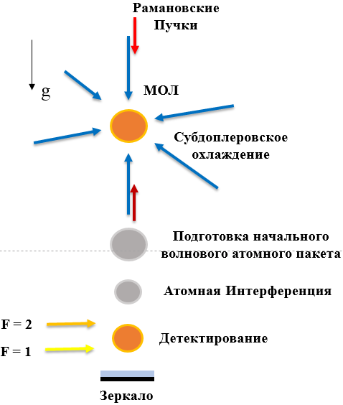
Принцип работы гравиметра
Последовательность работы гравиметра:
Магнито-оптическая ловушка (МОЛ)
Субдоплеровское охлаждение
Подготовка начального атомного волнового пакета
Атомная интерференция
Детектирование
Рис. 1. Принципиальная схема работы абсолютного атомного гравиметра.
2

Slide 5
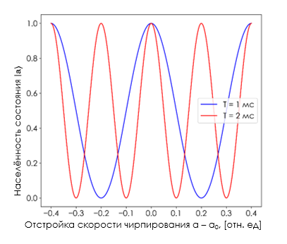
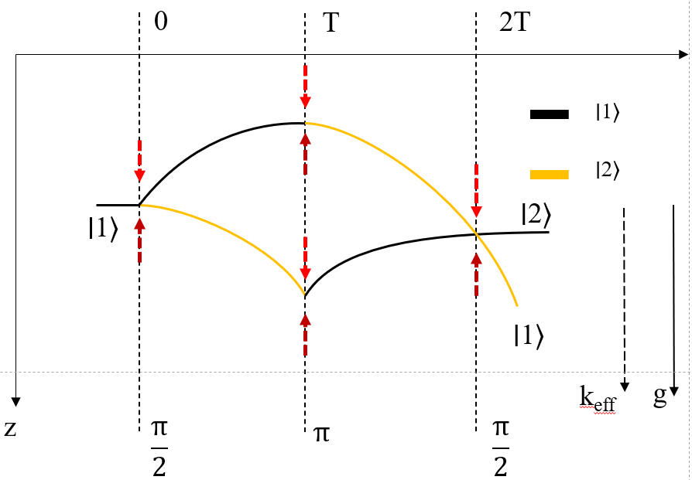
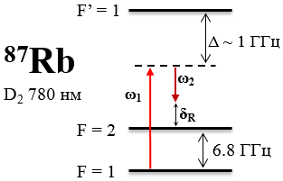

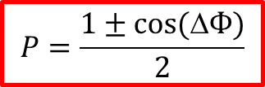

Принцип работы атомного интерферометра
(а)
(б)
(в)
Чирпирование частоты:
Разность фаз между плечами интерферометра:
Населённость атомных состояний:
$$δ_{R}=δ_{0}+2παt$$
$$Ф={2π{αT}^{2}−k}_{eff}gT^{2}$$
$$P=\frac{1±cos⁡(ΔФ)}{2}$$
α – скорость чирпирования;
k_{eff} = k₁-k₂, – эффективный волновой вектор;
Рис. 2. Схема переходов в ⁸⁷Rb, используемых для атомной интерференции (а), иллюстрация принципа работы атомного интерферометра в гравитационном поле (б), зависимость величины интерференционного сигнала от скорости чирпирования α (в).
3

Slide 6
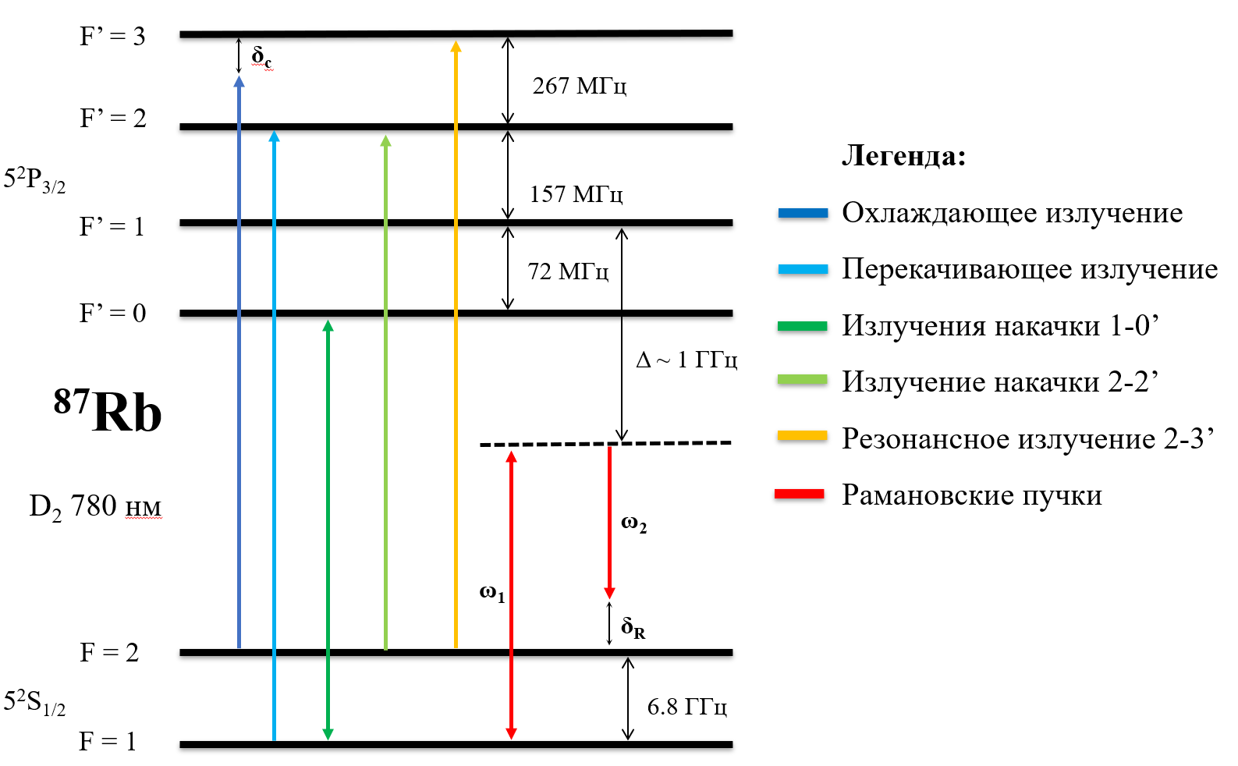
Используемые переходы атома ⁸⁷Rb
Рис. 3. Схема уровней D₂ линии атома ⁸⁷Rb и используемые частоты лазерного излучения.

Slide 7
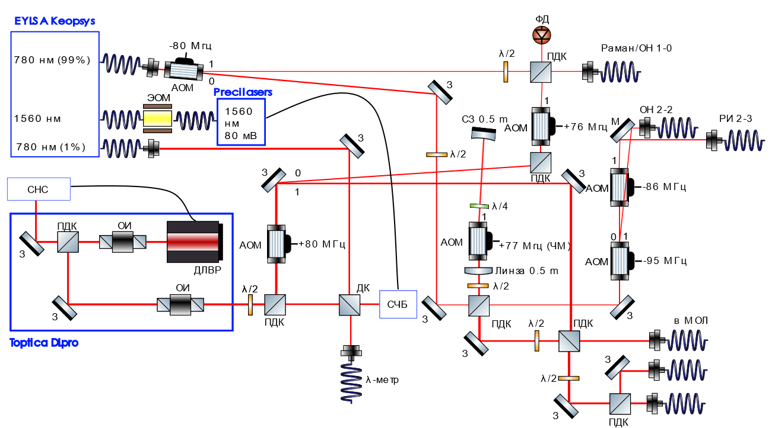
Оптическая схема гравиметра
Рис. 4. Оптическая схема формирования лазерного излучения, используемого для лазерного охлаждения и пленения атомов рубидия, оптической накачки и осуществления двухфотонных рамановских переходов в атомном интерферометре. АОМ – акустооптический модулятор, ЭОМ – электрооптический модулятор, ДЛВР – диодный лазер с внешним резонатором, λ/2 – полуволновая пластинка, λ/4 – четвертьволновая пластинка, З – плоское зеркало, СЗ – сферическое зеркало, Линза – собирающая линза, ОИ – оптический изолятор Фарадея, ПДК – поляризационный делительный кубик, СЧБ – стабилизация частоты с помощью биений, СНС – установка для спектроскопии насыщенного поглощения, ДК – делительный кубик, λ-метр – измеритель длины волны, ФД -фотодиод.

Slide 8
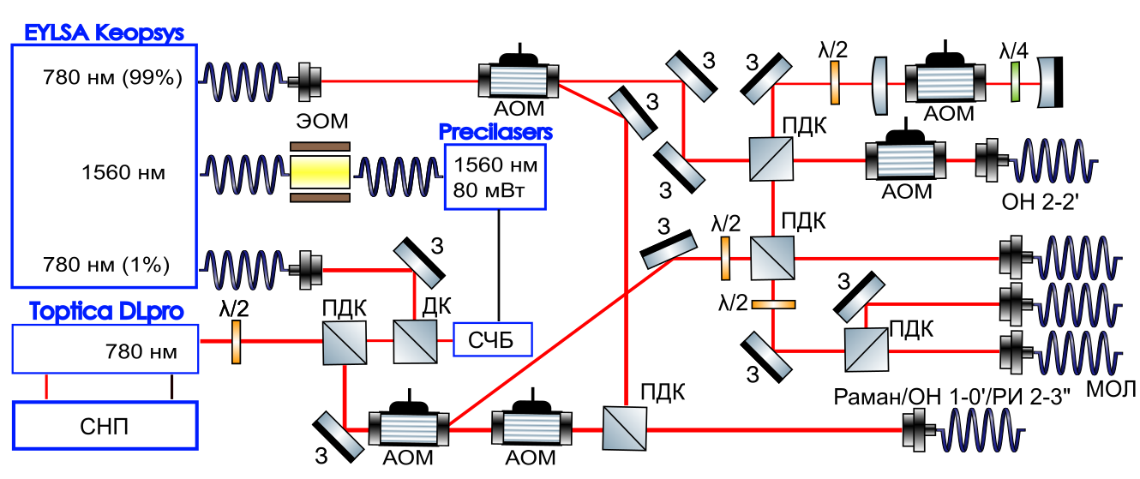
Оптическая схема гравиметра
Рис. . Оптическая схема формирования лазерного излучения, используемого для лазерного охлаждения и пленения атомов рубидия, оптической накачки и осуществления двухфотонных рамановских переходов в атомном интерферометре (слева), и схема уровней D₂ линии атома ⁸⁷Rb и используемые частоты лазерного излучения (справа).
4

Slide 9
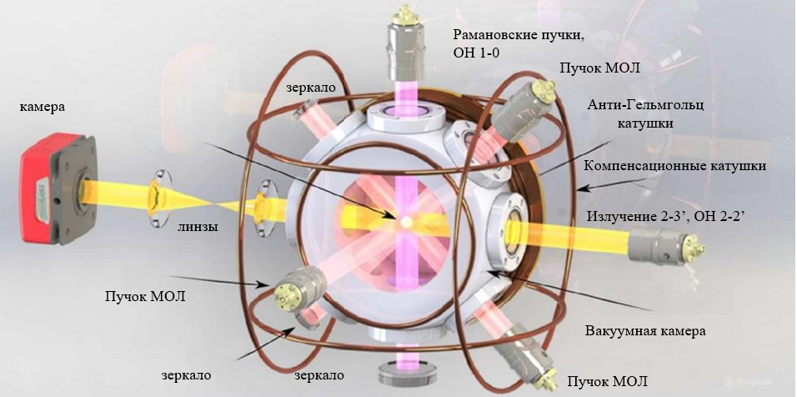
Экспериментальная установка
Рис. 5. Трехмерная модель экспериментальной установки. На рисунке представлены: вакуумная камера, три пары компенсационных магнитных катушек, охлаждающие лазерные пучки (розовые), рамановские пучки (фиолетовые), пробный пучок (жёлтый), оптика (коллиматоры, зеркала, линзы) и видеокамера. На рисунке не показаны четвертьволновые пластинки и катушка анти-Гельмгольца(фронтальная сторона)
5
Notes:
Корректировки: 1. Много текста

Slide 10
Экспериментальная последовательность
Субдоплер
Подготовка в немаг. состояние
МОЛ
Интерференция
Регистрация
Маг. поле МОЛ
Мощность Охлаждения
Частота Охлаждения
Перекачка
Камера 1
Камера 2
Накачка 2-2’
Накачка 1-0’
Z-маг поле
Раман
Чирпирование
0
250
260
270
300
320
Время, [мс]
Рис. 6. Временная последовательность работы гравиметра.

Slide 11
Экспериментальная последовательность
Субдоплер
Подготовка в немаг. состояние
МОЛ
Интерференция
Регистрация
Маг. поле МОЛ
Охлаждающее излучение
Перекачка
Камера 1
Камера 2
Накачка 2-2’
Накачка 1-0’
Z-маг поле
Раман
Чирпирование
0
250
260
270
300
320
Время, [мс]
Рис. 6. Временная последовательность работы гравиметра.
6

Slide 12
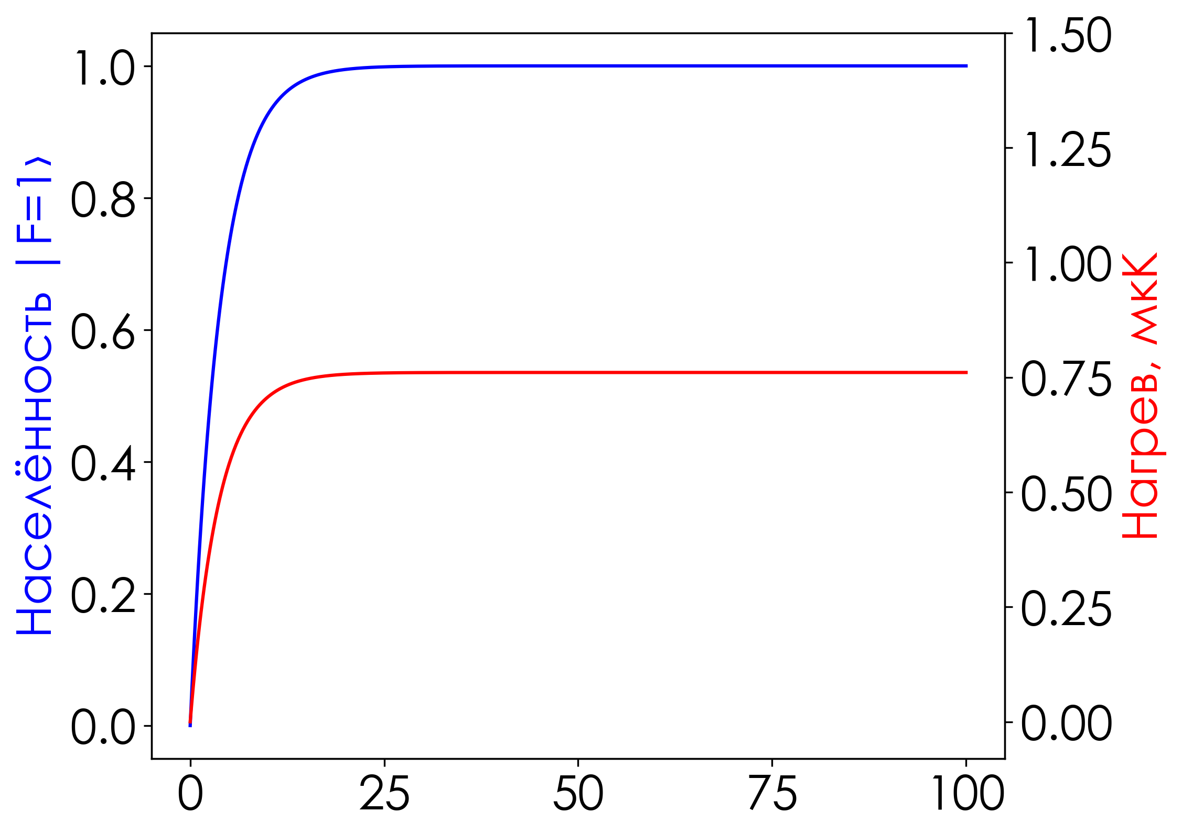
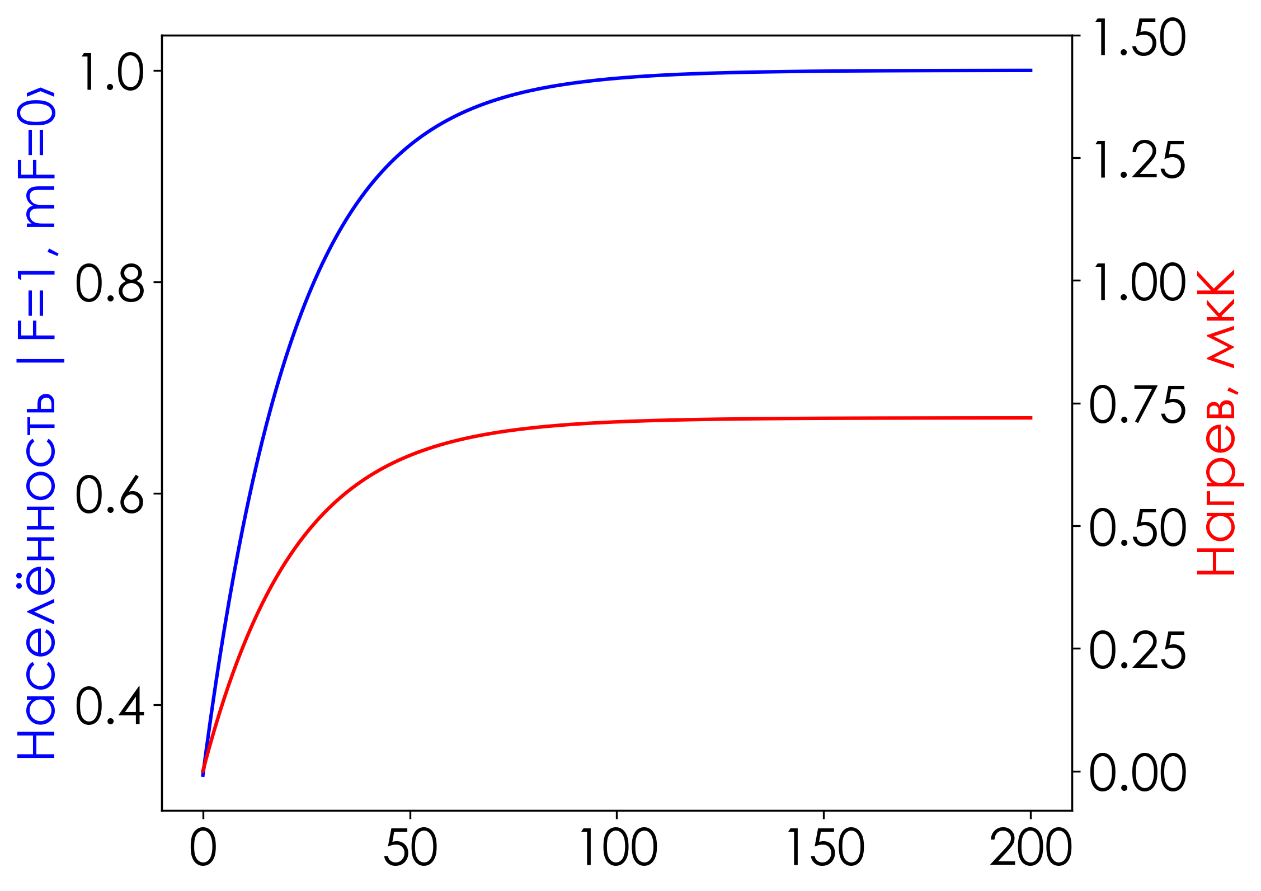
Результаты моделирования оптической накачки
Оптическая накачка из состояния ∣F = 2⟩ в состояние ∣F = 1⟩ | Оптическая накачка в состояние ∣F = 1, m = 0⟩ из состояния ∣F = 1⟩
Результаты моделирования оптической накачки
F’ = 2
F’ = 0
m’=0
m=1
m=2
m=-2
m=-1
m=2
m=1
m=-1
m=0
F = 2
m=-2
m=0
F = 1
F = 1
m=-1
m=0
m=1
m=-1
m=0
m=1
B_{0ffset} ~ 0.5 mG
ΔT = 0.7 мкК
ΔT = 0.7 мкК
I/I_{sat} = 1/5
δ = 0
P₀ = 1/5
I/I_{sat} = 1/5
δ = 0
P₀ = 1/3
7

Slide 13
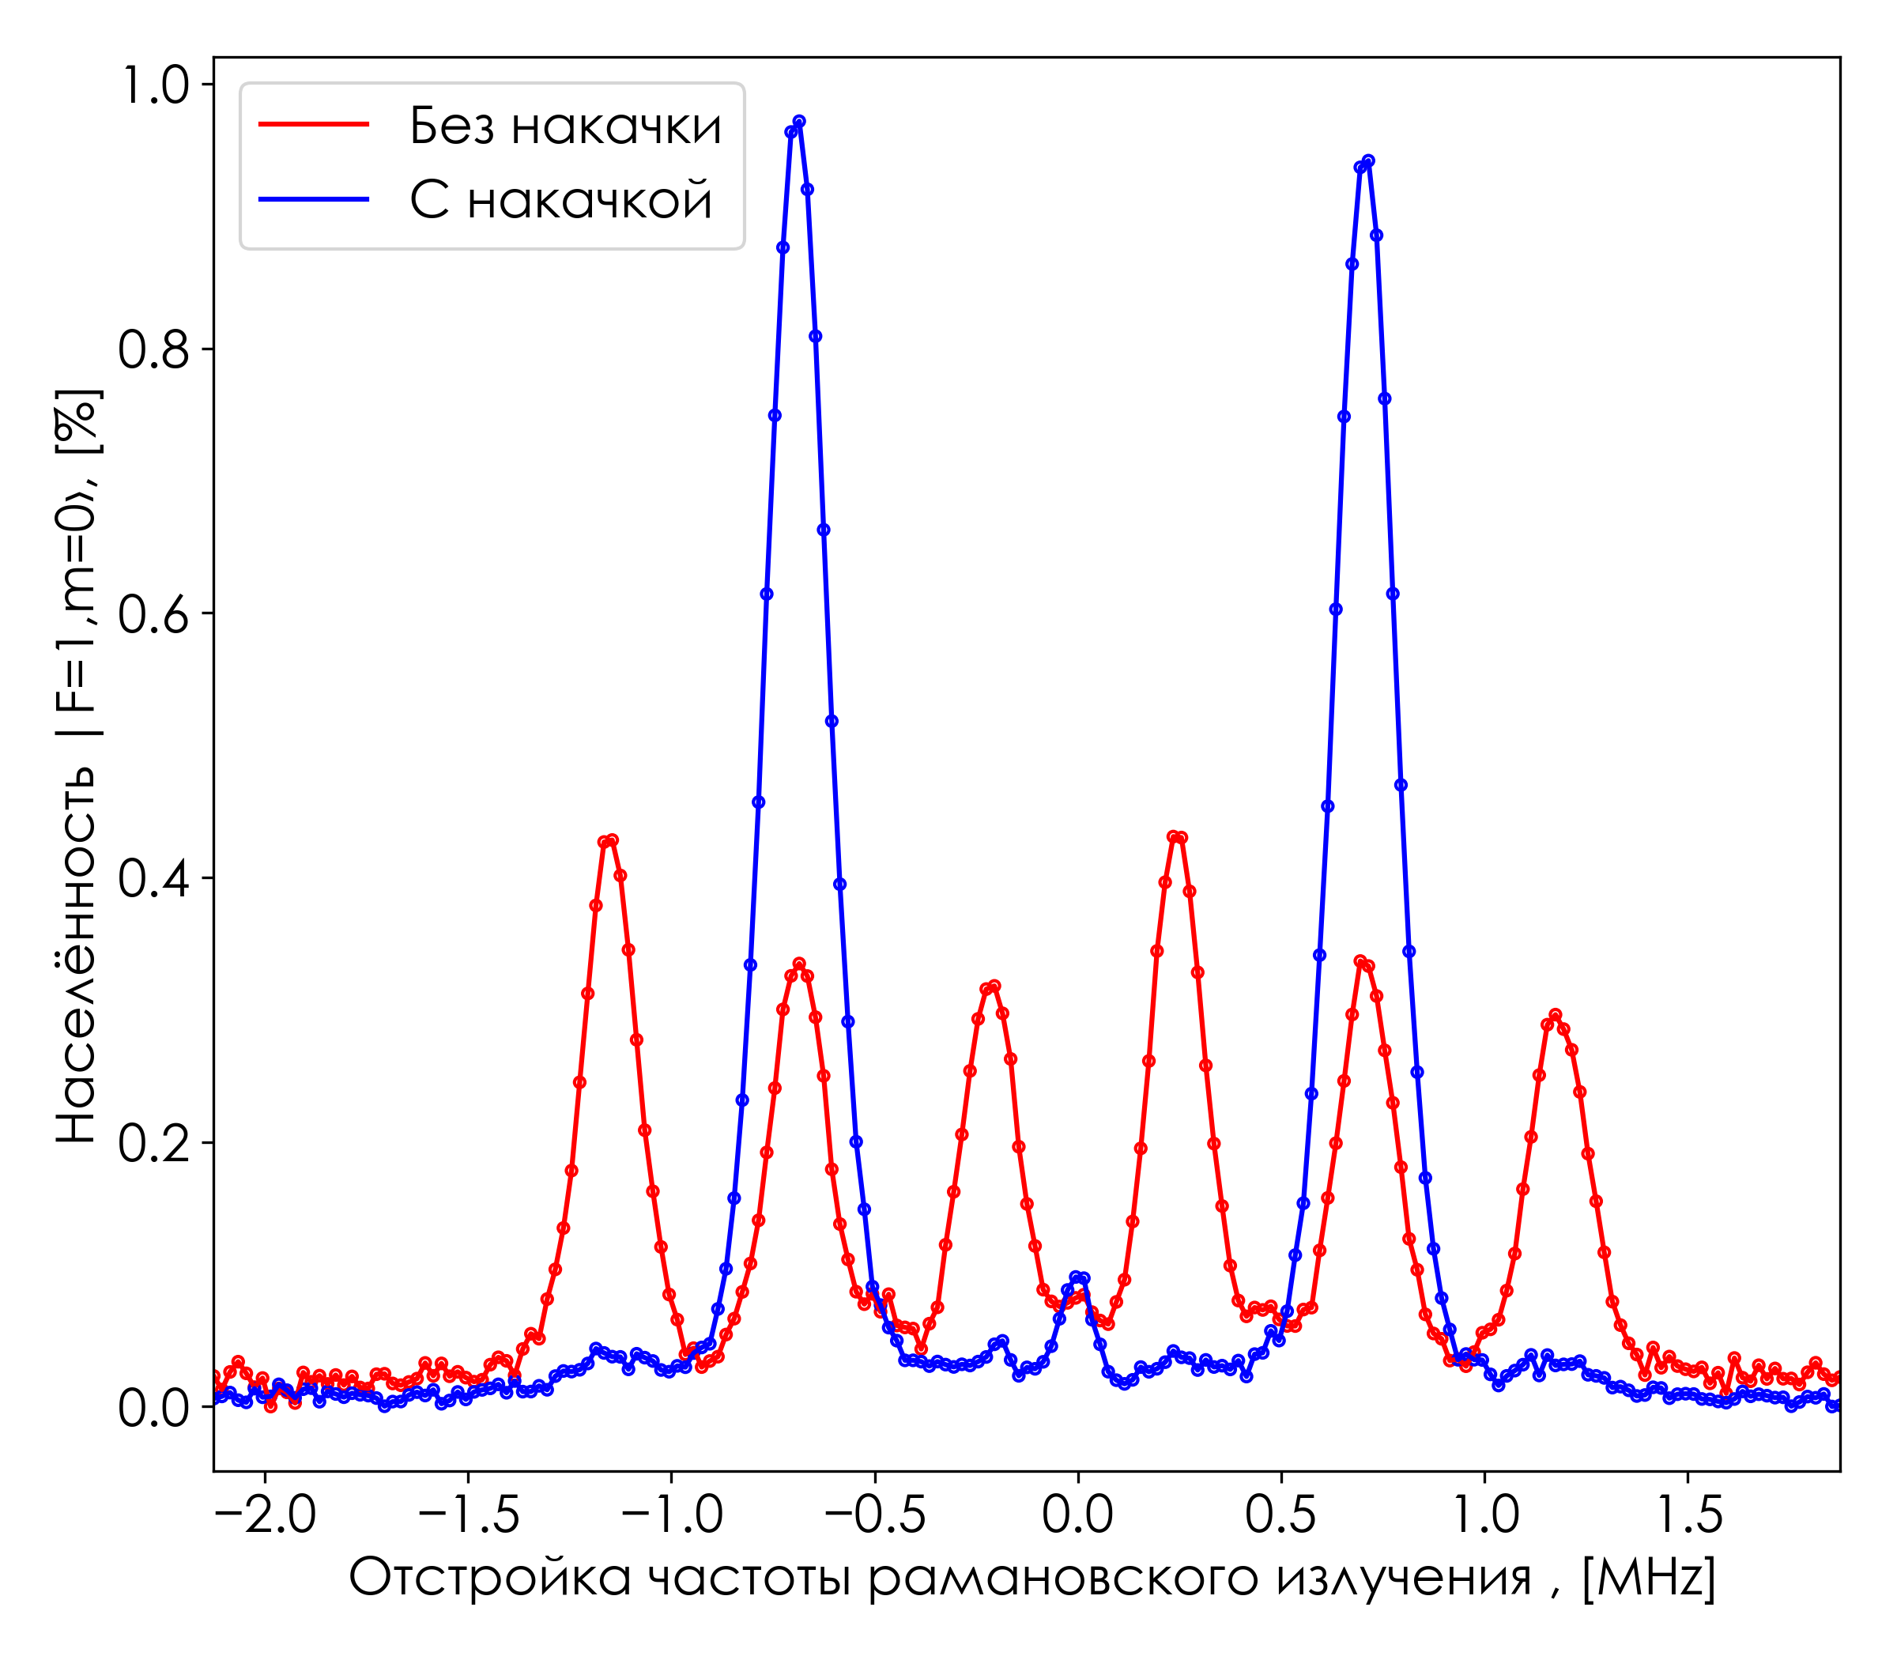
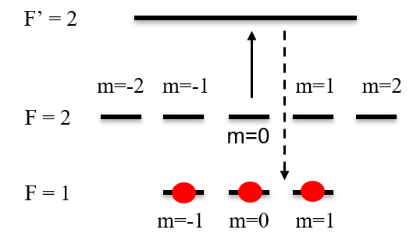
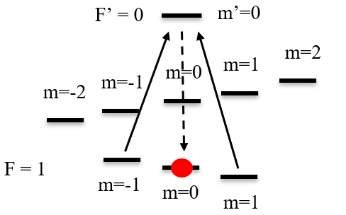
Экспериментальные результаты оптической накачки
(а)
(б)
70 мкс
Накачка 2-2’
Z-маг поле
0.5 Гс
25 мкс
Накачка 1-0’
Отстройка частоты рамановского излучения, [МГц]
Рис. 8 Временная последовательность оптической накачки (а) , и экспериментальная зависимость населенности атомов до и после оптической накачки от отстройки рамановского излучения относительно часового перехода.
8

Slide 14
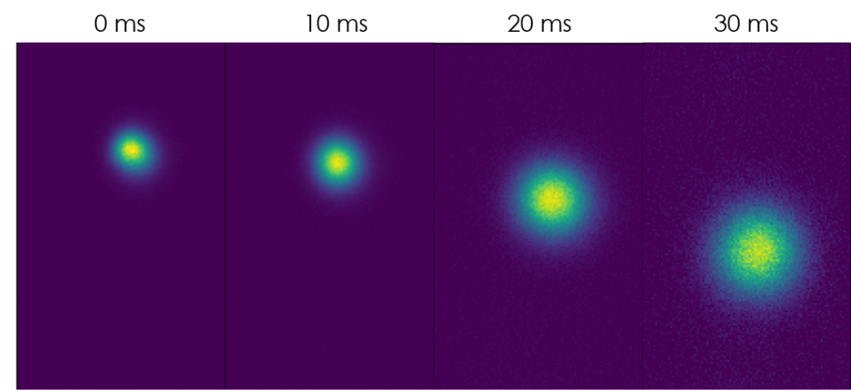
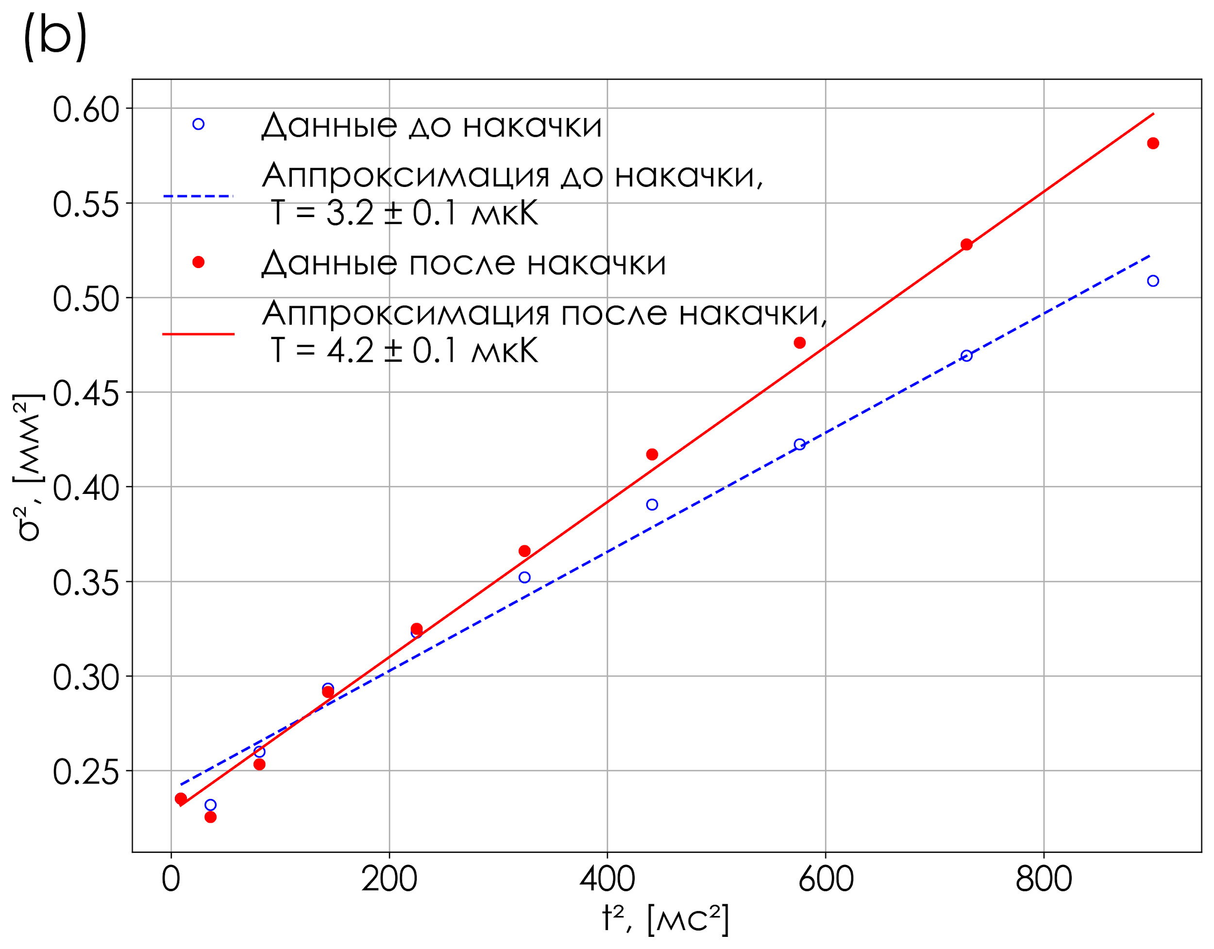

Нагрев вследствие оптической накачки
Time-of-flight:
(а)
(б)
$σ^{2}=σ^{2}\left(0\right)+\frac{k_{b}T}{m}$ $t^{2}$
Рис. 9. Изображение временной эволюции облака атомов (а), и экспериментальная зависимости квадрата размера облака холодных атомов (1/e) от квадрата времени свободного падения до и после оптической накачки в магнито-нечувствительное состояние (б).
9

Slide 15



Регистрация сигнала атомного интерферометра
(а)
(б)
Перевод в светлое состояние
Подсветка
Подсветка
Раман
∣F=2⟩
∣F=1⟩
∣F=2⟩
∣F=2⟩
$$θ_{2}$$
$$α=\frac{θ_{2}−θ_{1}}{t_{2}−t_{1}}$$
$$θ_{1}$$
Чирпирование
Резонансное излучение 2-3’
Излучение перекачки 1-2’
Резонансное излучение 2-3’
t₁
t₂
Рис. . Экспериментальная последовательность рамановских импульсов и схема чирпирования частоты рамановского излучения (а), схема детектирования атомов (б).
10

Slide 16
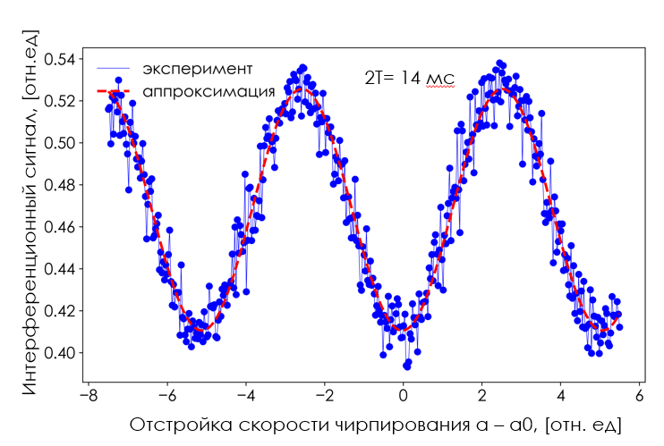
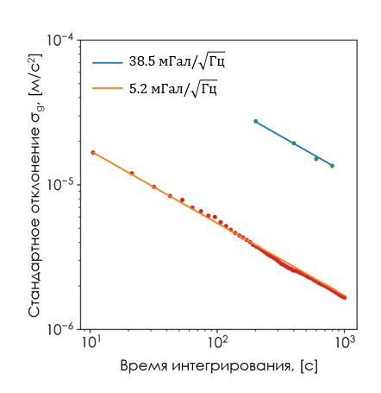


Регистрация сигнала атомного интерферометра
$$Ф={2π{αT}^{2}−k}_{eff}gT^{2}$$
$$P=\frac{1+cos⁡(ΔФ)}{2}$$
Рис. . Сигнал атомной интерференции, полученный при сканировании скорости чирпирования (слева), и зависимость стандартного отклонения σ_{g} измерений гравитационного ускорения от времени усреднения (справа).
11

Slide 17
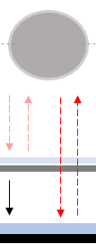
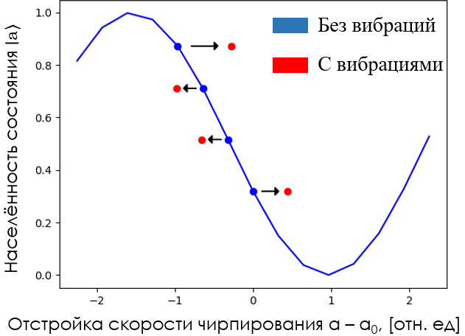


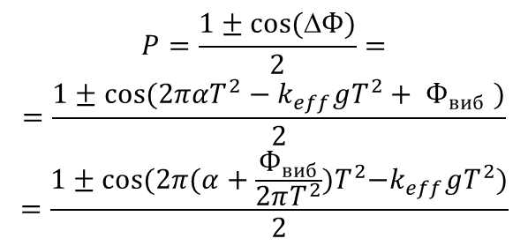


Влияние вибрационных возмущений
(а)
(б)
(в)
$$δz$$
Набег фазы:
$$δφ= k_{eff}δz$$
Рис. . Демонстрация влияния вибраций зеркала на фазу лазерного излучения, иллюстрация принципа работы атомного интерферометра в гравитационном поле (б), демонстрация смешения интерференционной картины из-за вибрация (в).
Разность фаз между плечами интерферометра:
Населённость атомных состояний:
$$Ф={2π{αT}^{2}−k}_{eff}gT^{2}+ Ф_{виб},$$
$$P=\frac{1±cos⁡(ΔФ)}{2}=$$
$$=\frac{1±cos⁡({2π{αT}^{2}−k}_{eff}gT^{2}+ Ф_{виб} )}{2}$$
$$=\frac{1±cos⁡({2π{(α+\frac{Ф_{виб}}{2πT^{2}})T}^{2}−k}_{eff}gT^{2})}{2}$$
где, k_{eff} = k₁-k₂, – эффективный волновой вектор, α – скорость чирпирования, Ф_{виб} – вибрационная фаза;
Корректировка α:
$$α_{c}=α+\frac{Ф_{виб}}{2πT^{2}}$$
12

Slide 18
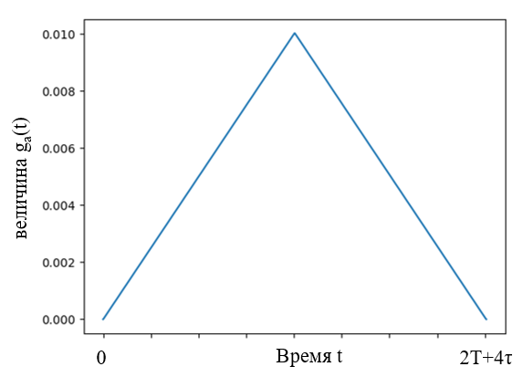
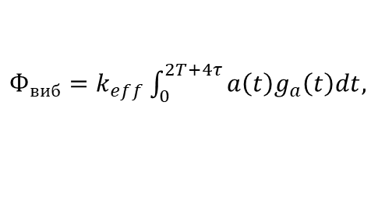
Нахождение вибрационной фазы
$Ф_{виб}=k_{eff}\int_{0}^{2T+4τ}{{a\left(t\right)g}_{a}\left(t\right)dt,}$
где a – ускорение зеркала, T – время между рамановскими импульсами, τ – длительность π/2 импульса, g_{a}(t) – функция чувствительность гравиметра.
Рис. . Функция чувствительности квантового гравиметра.
13

Slide 19
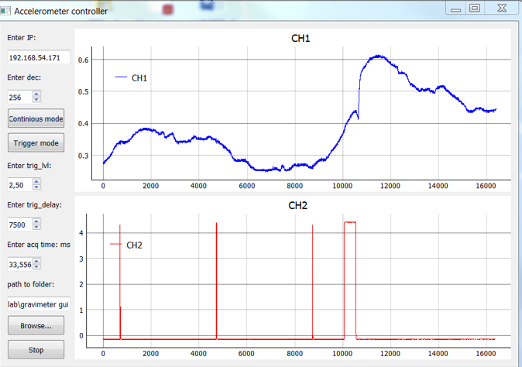
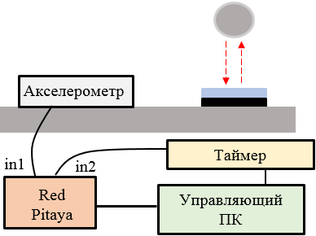
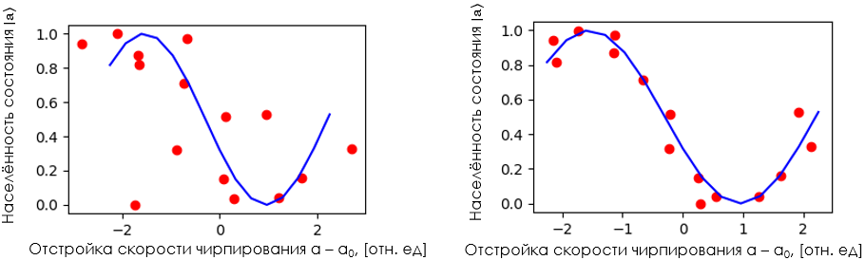


Экспериментальная система для нахождения вибрационной фазы
(а)
(б)
(в)
Подбор (K, Δt) и пост-коррекция
Рис. . Экспериментальная установка для измерения ускорения зеркала (а); Окно программы для управления сбора данных с акселерометра с помощью Red pitaya (б): сигнал акселерометра – синий, триггерный сигнал– красный; Подбор коэффициентов передаточной функции и демонстрация пост-коррекции интерференционного сигнала (в).
Передаточная функция акселерометра:
Подбор коэффициентов передаточной функции и пост-коррекция:
$$a\left(t\right)=K∗A\left(t+∆t\right),$$
Корректировка α:
$$α_{c}=α+\frac{Ф_{виб}(K,∆t)}{2πT^{2}}$$
где a – ускорение зеркала, A – ускорение акселерометра, ∆t – временная задержка сигнала, K – амплитудный коэффициент.
14

Slide 20
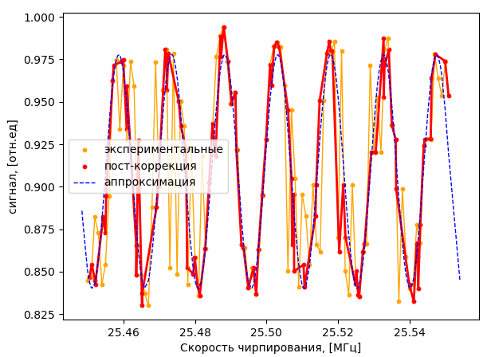





Результаты компенсации вибрационных шумов
Чувствительность гравиметра до и после пост-коррекции:
$Ф={2π{αT}^{2}−k}_{eff}gT^{2}$+$Ф_{виб}$
$$σ_{ge}=21 мГал/\sqrt{Гц}$$
$$σ_{gp}=10 мГал/\sqrt{Гц}$$
$$P=\frac{1+cos⁡(ΔФ)}{2}$$
$$\frac{σ_{ge}}{σ_{gp}}=2.1$$
Рис. . Интерференционная картина до и после компенсации вибрационных шумов.
15

Slide 21
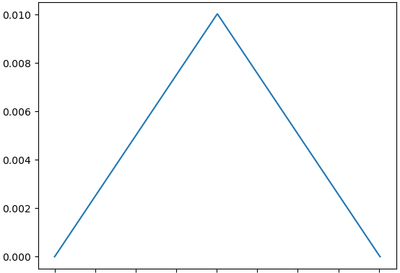
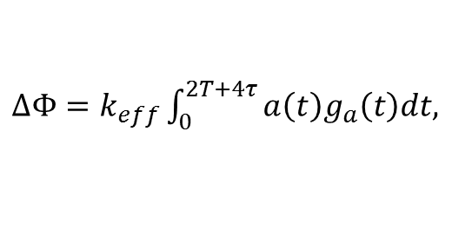
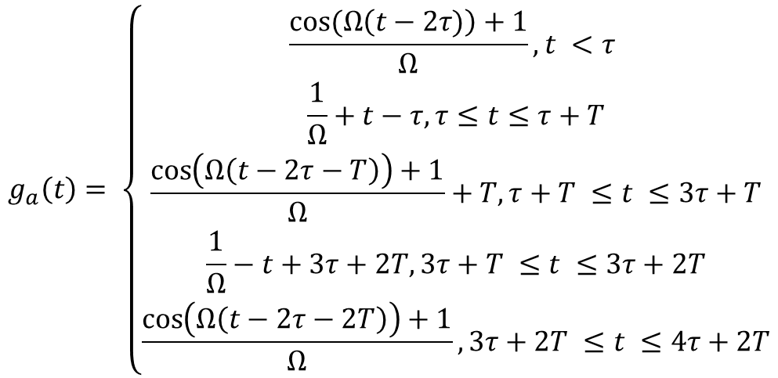
Компенсация вибрационных шумов
Дополнительная фаза, появляющаяся в результате вибраций зеркала:
Рамановские
Пучки
$∆Φ=k_{eff}\int_{0}^{2T+4τ}{{a\left(t\right)g}_{a}\left(t\right)dt,}$
где a T – время между рамановскими импульсами, τ – длительность π/2 импульса, g_{a}(t) – функция чувствительность гравиметра для ускорения:
Зеркало
$$g_{a}\left(t\right)= \left\{\begin{aligned}\frac{cos⁡(Ω\left(t−2τ)\right)+1}{Ω}, t <τ \\ \frac{1}{Ω}+t−τ,τ≤t≤τ+T \\ \frac{\cos\left(Ω\left(t−2τ−T\right)\right)+1}{Ω}+T,τ+T ≤t ≤3τ+T \\ \frac{1}{Ω}−t+3τ+2T,3τ+T ≤t ≤3τ+2T \\ \frac{\cos\left(Ω\left(t−2τ−2T\right)\right)+1}{Ω},3τ+2T ≤t ≤4τ+2T\end{aligned}\right.$$
g_{a}(t)
где Ω = π/2τ, – частота раби.
2T+4τ
Рис. . Функция чувствительности квантового гравиметра для ускорения.

Slide 22


Эксперимент по компенсации вибрационных шумов
Передаточная функция акселерометра:
Коррекция сигнала гравиметра:
$$a\left(t\right)=K∗A\left(t+∆t\right),$$
$$α_{с}=α−\frac{∆Φ}{2πT^{2}}$$
где a – ускорение зеркала, A – ускорение акселерометра, ∆t – временная задержка сигнала, K – амплитудный коэффициент.

Slide 23
Заключение
Выполнено моделирование оптической накачки через переход ∣F=1⟩↔∣F=0’⟩ на D₂ линии ⁸⁷Rb. Моделирование показало нагрев атомного облака ~ 1 мкК.
Проведена оптическая накачка в магнито-нечувствительное состояние с эффективность более 95 % и нагревом в 1 мкК, что близко к результатам численного моделирования.
Применения оптической накачки на этапе подготовки атомов ⁸⁷Rb в немагнитном квантовом состоянии в сочетании с другими процедурами позволило достигнуть чувствительность 5.2 мГал/Гц^{1/2}.
Реализована система пост-коррекции измерений квантового гравиметра на основе измерений акселерометра и платы сбора данных Red Pitaya с целью компенсации фазового сдвига в сигнале атомной интерференции, вызванного вибрациями установки. Реализовано программное обеспечение для сбора и анализа данных для расчета и применения данной поправки. Использование данного алгоритма позволило увеличить чувствительности квантового гравиметра в два раза.
16

Slide 24
Апробация результатов
Статьи:
Интерференция ультрахолодных атомов 87 Rb в квантовом гравиметре / Д. Н. Капуста, А. Э. Бонерт, А. Н. Гончаров [и др.]. — Текст : непосредственный // ЖЭТФ. — 2025. — № 1. — С. 47-54.
Конференции
Д.Н. Капуста, А.Э. Бонерт, А.Н. Гончаров, К.Н. Адамов, О.Н. Прудников, А.В. Тайченачев / Интерференция ультрахолодных атомов 87Rb в квантовом гравиметре // Материалы конференции ФУХА-2024 (Новосибирск). – 2024 декабрь. – с. 29.
Д.Н. Капуста, А.Э. Бонерт, А.Н. Гончаров, К.Н. Адамов, О.Н. Прудников, А.В. Тайченачев / Интерференция ультрахолодных атомов 87Rb в квантовом гравиметре // Материалы конференции КВНО-2025 (Санкт-Петербург). – 2025 апрель.
Д.Н. Капуста, А.Э. Бонерт, А.Н. Гончаров, К.Н. Адамов, О.Н. Прудников, А.В. Тайченачев / Подготовка начального волнового пакета для квантового интерферометра-гравиметра// Материалы конференции МНСК-2025 (Новосибирск). – 2025 апрель.
16

Slide 25

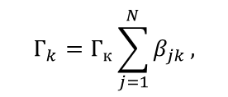
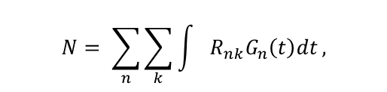

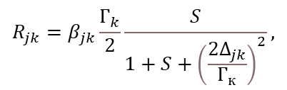
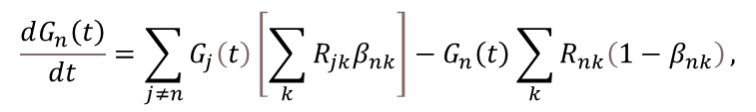
Моделирование оптической накачки
$$Г_{k}=Г_{к}\sum_{j=1}^{N}{β_{jk}},$$
(1)
$$R_{jk}=β_{jk}\frac{Г_{k}}{2}\frac{S}{1+S+{\left(\frac{{2∆}_{jk}}{Г_{к}}\right)}^{2}},$$
e₁
(2)
$$R_{jk}≪Г_{k}.$$
(3)
Г⋅β₂₁
Г⋅β₁₁
R₁₁
$$\frac{dG_{n}\left(t\right)}{dt}=\sum_{j≠n}{G_{j}\left(t\right)\left[\sum_{k}{R_{jk}β_{nk}}\right]−G_{n}\left(t\right)\sum_{k}{R_{nk}\left(1−β_{nk}\right)},}$$
(4)
g₂
$$N= \sum_{n}{\sum_{k}{\int{R_{nk}G_{n}\left(t\right)dt}},}$$
g₁
(5)
Рис. 7. Принципиальная схема оптической накачки в магнито-нечувствительное состояние.
$$\frac{3k_{b}∆T}{m}=\frac{2{\left(hk\right)}^{2}}{2m}N,$$
(6)
где G_{n} – населённость нижнего n-го уровня,
R_{jk} – скорость поглощения для jk-перехода,
β_{jk} – относительная скорость jk-перехода,
Г_{k} – естественная ширина линии,
S – показатель насыщения,
Δ_{jk} – отстройка частоты излучения от частоты jk-перехода,
N – количество рассеяных атомом фотонов,
ΔT – нагрев атома.
*F. Atoneche, A. Kastberg, European Journal of Physics 38.4, 045703 (2017).
8

